Slide 1
Урок обществознания
8 класс

Slide 3
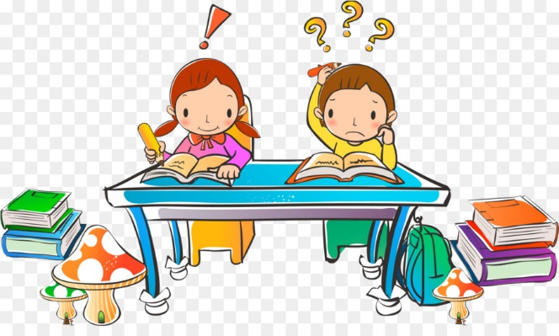
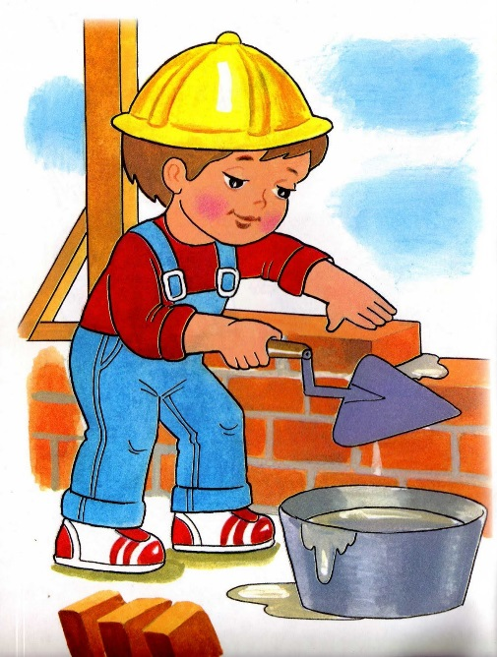
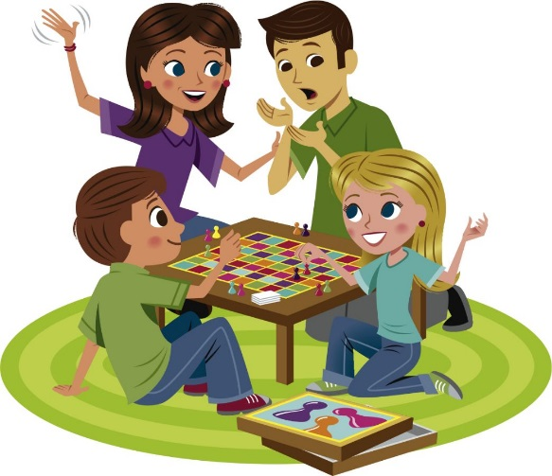
Деятельность

Slide 4
ДЕЯТЕЛЬНОСТЬ — один из важнейших атрибутов бытия человека, связанный с целенаправленным изменением внешнего мира, самого человека.
Новейший философский словарь. — Минск: Книжный Дом. А. А. Грицанов. 1999.
Деятельность — целеустремленная активность, реализующая потребности субъекта.
Краткий психологический словарь. — Ростов-на-Дону: «ФЕНИКС». Л.А.Карпенко, А.В.Петровский, М. Г. Ярошевский. 1998.
ДЕЯТЕЛЬНОСТЬ, деятельности, мн. нет, жен. (книжн.). Работа, систематическое применение своих сил в какой-нибудь области. Общественная деятельность. Врачебная деятельность.
Толковый словарь Ушакова. Д.Н. Ушаков. 1935-1940.

Slide 5
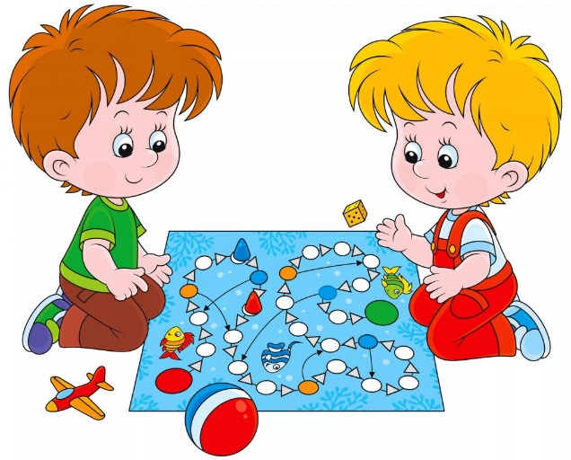
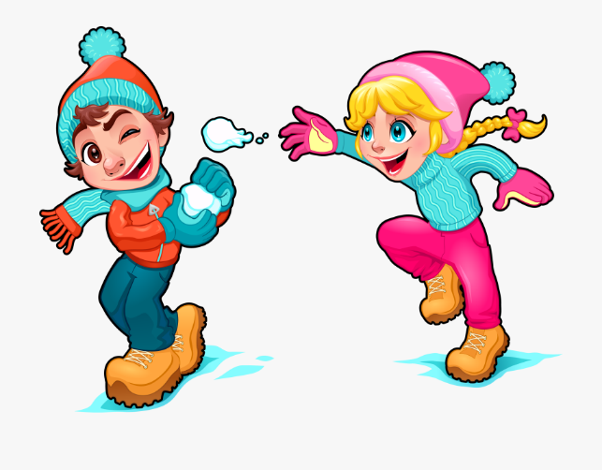
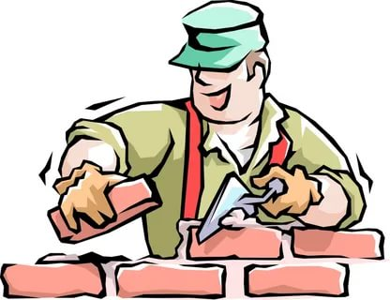
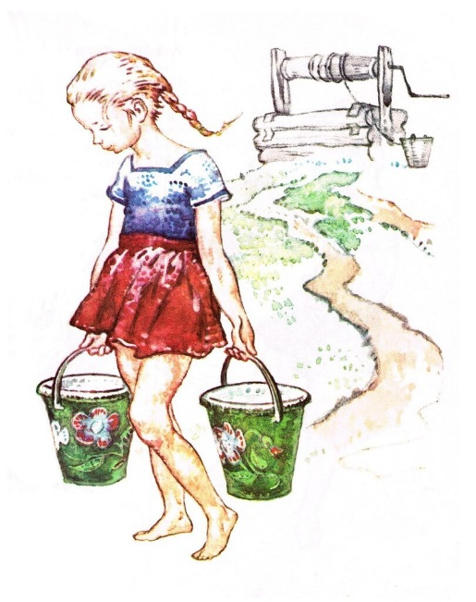

Slide 6
Пример для разбора: ДРОВОСЕК В ЛЕСУ РУБИТ ДРОВА ТОПОРОМ, ЧТОБЫ БЫЛО ЧЕМ СОГРЕТЬСЯ В ХОЛОДА
рубка дров
Деятельность – Субъект – Объект – Цель – Средства – Действия –
Результат –
дровосек
дрова
нарубить дров (согреться в холода)
топор
поднимает, опускает топор, берет полено и раскалывает его и т.д.
дрова нарублены, дровосек согреется в холода

Slide 8
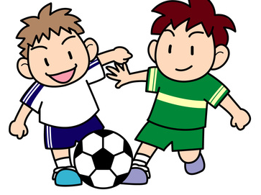
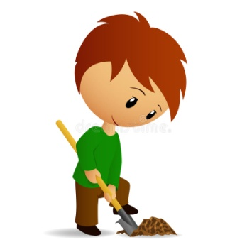
Виды деятельности
Учение
Общение
Игра
Труд

Slide 9
Учение
Учение — вид деятельности, целью которого является приобретение человеком знаний, умений, навыков. Особенности учения состоят в том, что оно служит средством психологического развития человека.
Знание – это одна из самых ценных вещей, которую человек может получить в процессе учения. Человек в течении все жизни стремится получать все новые и новые знания.
Если вы всегда устремлены к получению новых знаний, вас не тяготит обучение, вы стремитесь развивать себя в различных сферах деятельности. Учение тяжело, когда мы не умеем найти в нем радость.

Slide 10
Общение
Общение – это взаимодействие двух и более людей, который заключается в обмене различной информацией, эмоциями и чувствами. А также помогает ему совершенствоваться, решать проблемы.
Общение имеет большое значение в формировании человеческой психики и становлении человека личностью. Ведь при общении с людьми человек развивается. Если бы человек с рождения был лишен общения, то он бы никогда не стал цивилизованным и культурным. Это первый вид социальной активности, благодаря этому младенец получает необходимую для его индивидуального развития информацию.

Slide 11
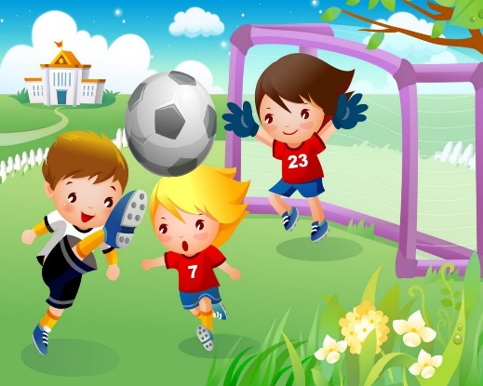
Игра
Игра – это вид непродуктивной деятельности, где ее основной мотив – это удовольствие. В ней важен сам процесс, а не результат.
Игра теснейшим образом связана с развитием личности, через игру происходит освоение социальных ролей. Все знают, что игры важны для развития детей. Игры учат их координации, взрослым ролям, социальному взаимодействию. Важны они и для взрослых, потому что позволяют отдохнуть.

Slide 12
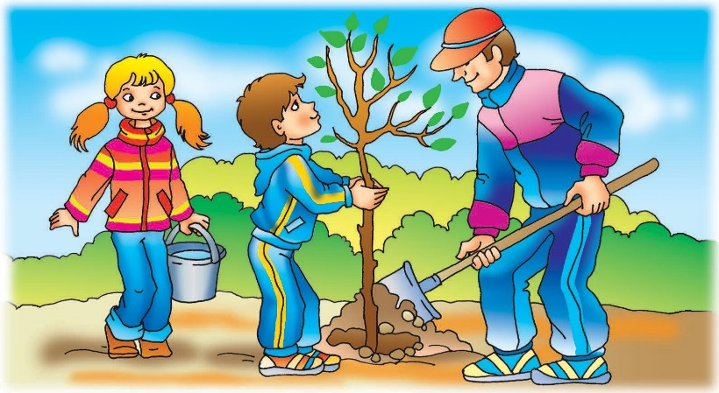
Труд
Труд играет важную роль в жизни человека. Он позволяет создавать материальные и духовные блага. Удовлетворять потребности в пище и одежде.
Невозможно представить современного человека вне труда. Трудовая деятельность занимает большую часть времени, которое дано природой для жизни на земле. Вот почему важными являются те правила, которые регулируют именно труд людей.

Slide 13
Задание
Установите соответствие между видами деятельности и их характеристиками: к каждому элементу, данному в первом столбце, подберите соответствующий элемент из второго столбца.
А) деятельность в воображаемой ситуации 1) труд
Б) практическая полезность 2) учение
В) нацеленность на обретение знаний 3) игра
Г) замещение реальных объектов условными
Д) преобразовательная направленность
Запишите в таблицу выбранные цифры под соответствующими буквами:
А | Б | В | Г | Д
3
1
2
3
1

